Slide 1
Vorm en compositie
tuinontwerpen

Slide 2
Vorm en compositie
Theorie over vorm en compositie vormt geen recept om tot een goed ontwerp te komen .
Het geeft je wel gezichtspunten om je ontwerp kritisch te bekijken.
Vooral handig als het ontwerp je niet aanstaat maar je kunt niet zeggen waarom niet…..

Slide 3
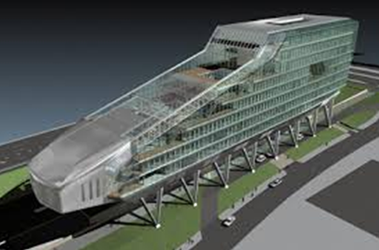
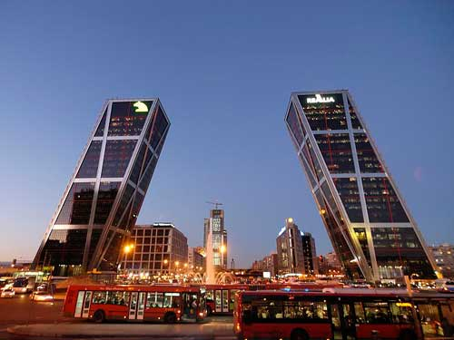
Form follows function
In een tuin start je met de vraag: ‘wat is de functie?’
Toch levert dezelfde ‘functievraag’ niet altijd hetzelfde antwoord op. Zie de twee onderstaande kantoorgebouwen of denk aan stoelen.
Er zijn vormoverwegingen.
Een ontwerper kan komen tot een eigen compositie

Slide 4
Compositie
Vormen samenbrengen tot een logisch geheel.
Alle onderdelen van een tuin samenbrengen tot een samenhangend geheel.
Een goede compositie hangt vaak samen met een helder uitgangspunt of thema door de ontwerper.

Slide 5
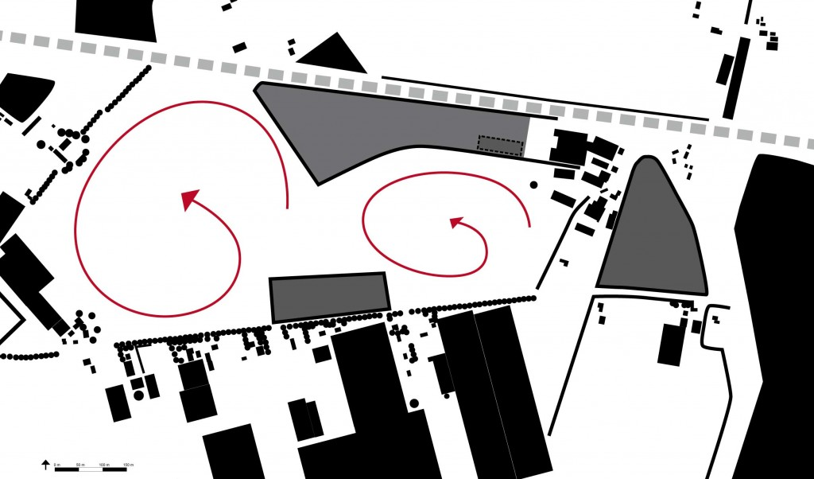
Ruimte en massa
Open ruimte.
Massa: bomen , hagen, bloembakken, hoogteverschillen, gebouwen.
Is de verhouding tussen deze twee goed?
Je ziet dit natuurlijk het best bij een 3d weergave.
De mens voelt zich meestal het beste thuis in een halfopen landschap. Dus niet alleen bomen of alleen gazon…..

Slide 6
Ruimten en ruimtestelsels
Begrenzing van de ruimte door: hagen, wanden, bomen.
Verhouding tussen horizontalen en verticalen.
Verdeel in hoofd- en nevenruimten.
Door twee of meer ruimten achter elkaar te maken krijgt de tuin meer diepte.

Slide 7
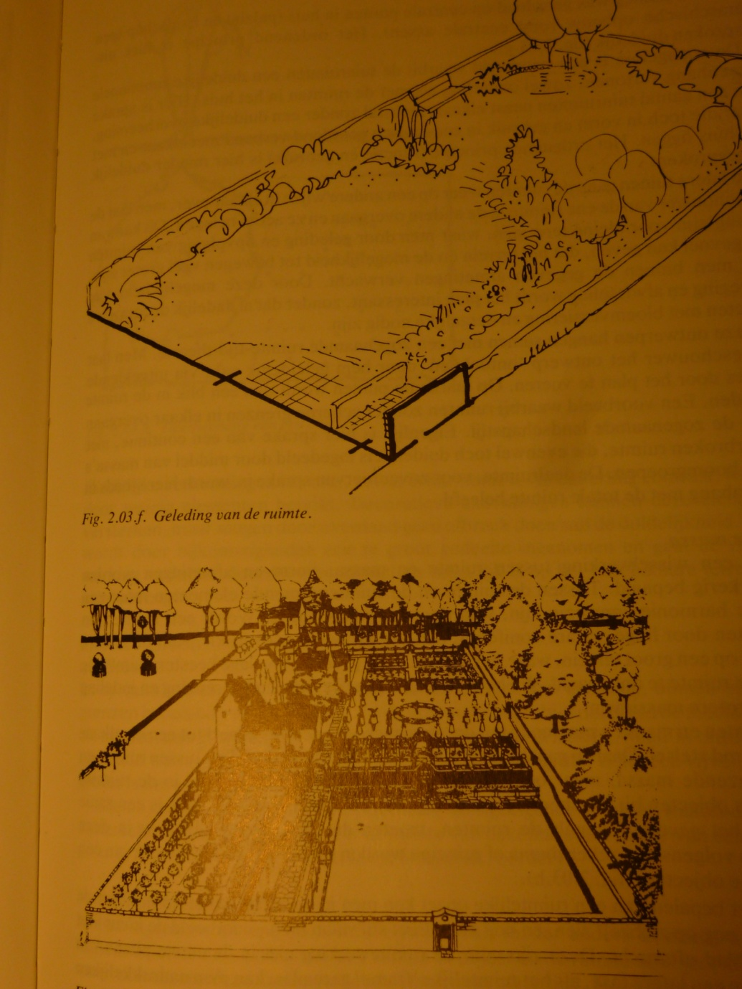
Rangorde nevenschikking en dominantie
Professionals ontwerpen meest op basis van dominantie.
Amateurs meest op basis van nevenschikking.

Slide 8
Rangorde nevenschikking en dominantie
In de Barok worden de ruimtes geordend langs assen.
Ruimtes moet je onder- en bovenschikkend ordenen.
Je kunt ruimtes groeperen rond een centraal punt.
Je kunt doorzichten maken van de ene ruimte naar de andere.
Je kunt ruimtes een thema geven.
In een cottagetuin zijn de ruimten veelal functioneel en krijgen volgens dit principe hun grootte en plaats. Vaak nevenschiking.

Slide 9
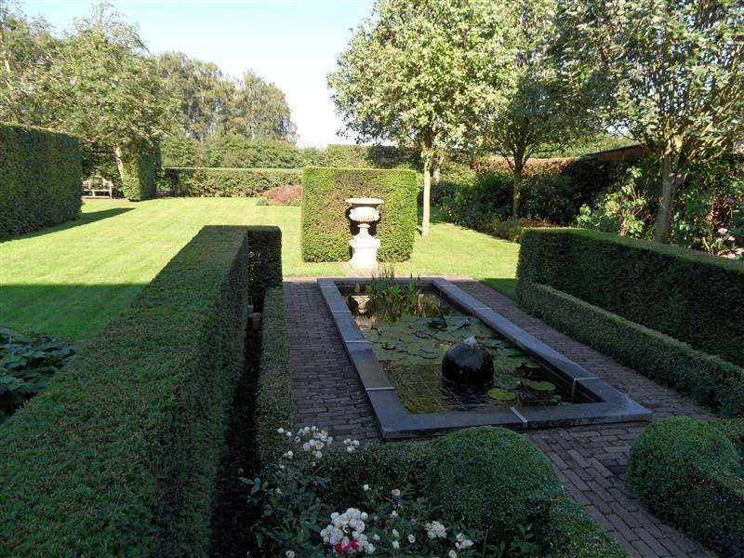
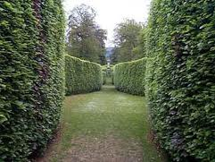
De massa
Wordt een kleine tuin omsloten door een hoge coniferenhaag dan voelen we ons ‘gedrukt’.
Als de ‘omheining’ hoger is dan de breedte van de ruimte wordt deze als benauwd ervaren.

Slide 10
Verhoudingen
Gulden snede.
Rechthoek is het meest neutraal als 3:5. Deze is anders kort en gedrongen of lang en smal.

Slide 11
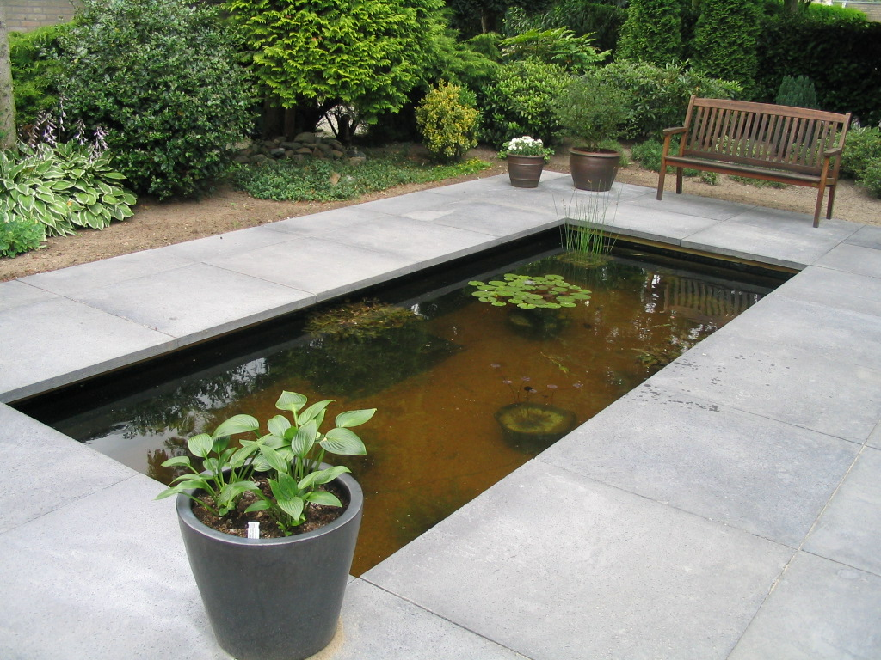
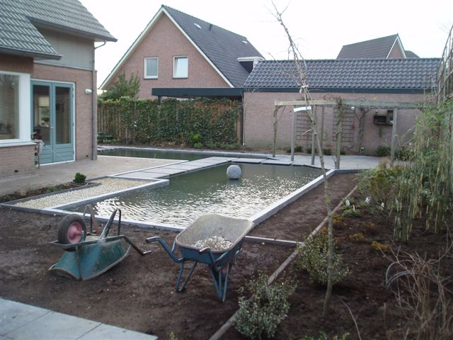
Schaal
De maatverhoudingen van de verschillende onderdelen tot elkaar.
Een gazon van één bij één meter?
Planten met grof blad in een kleine tuin.
Een vijver die de hele tuin in beslag neemt.
Grote tegels in een kleine tuin….maakt deze kleiner
Een stoep van kleine klinkertjes kan een tuin….

Slide 12
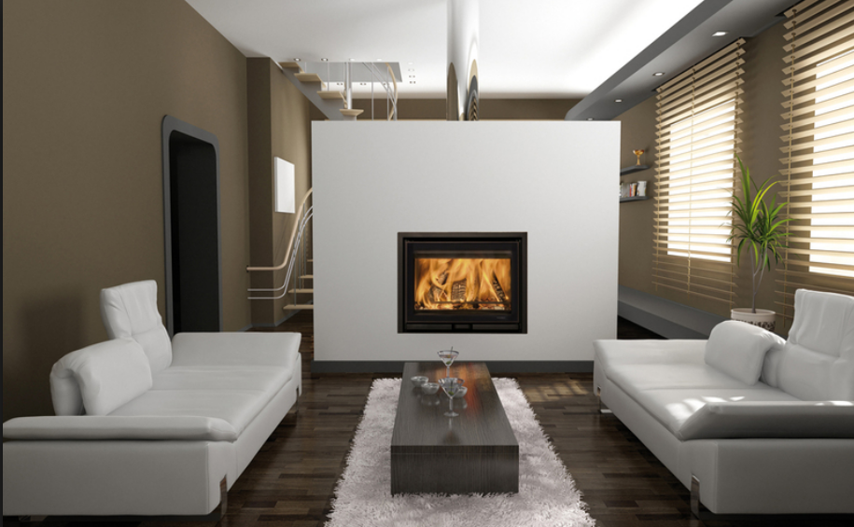
Schaal
Schaal???

Slide 13
Harmonie en contrast
Harmonie: een goede samenhang tussen de onderdelen.
Harmonie huis en omgeving
Harmonie betekend ook dat de contrasten met elkaar in evenwicht zijn.
Ben wel voorzichtig met contrasten. Zet niet alles vol met bonte heesters.

Slide 14
Contrasten
Ruimte, massa
Open, gesloten
Licht, donker
Licht, donker
Licht, zwaar
Fijn, grof
Even, oneven
Verticaal, horizontaal
Vlak, gebogen
Gebruik contrasten in de juiste verhoudingen. Fifty/fifty is zelden goed, vaak geeft dit onrust.

Slide 15
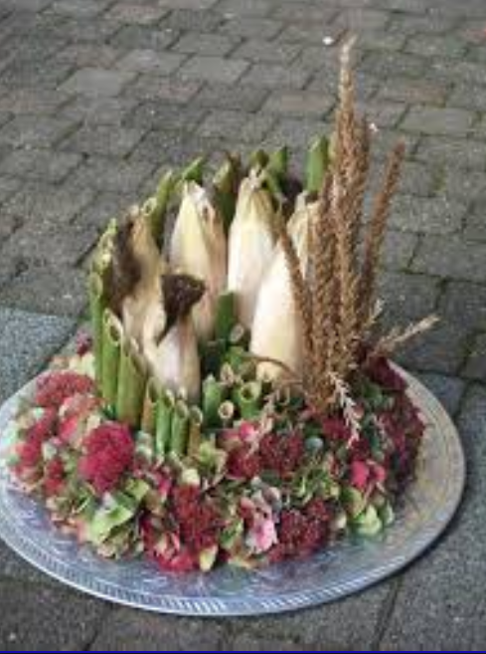
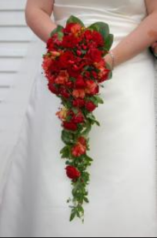
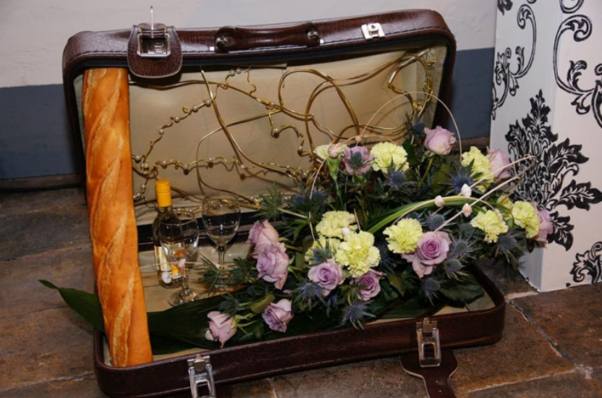
Evenwicht in het ontwerp
Als je volume/massa gelijk verdeeld over je ontwerp krijg je evenwicht.
Evenwicht?
Symmetrisch evenwicht
Dynamisch evenwicht

Slide 16
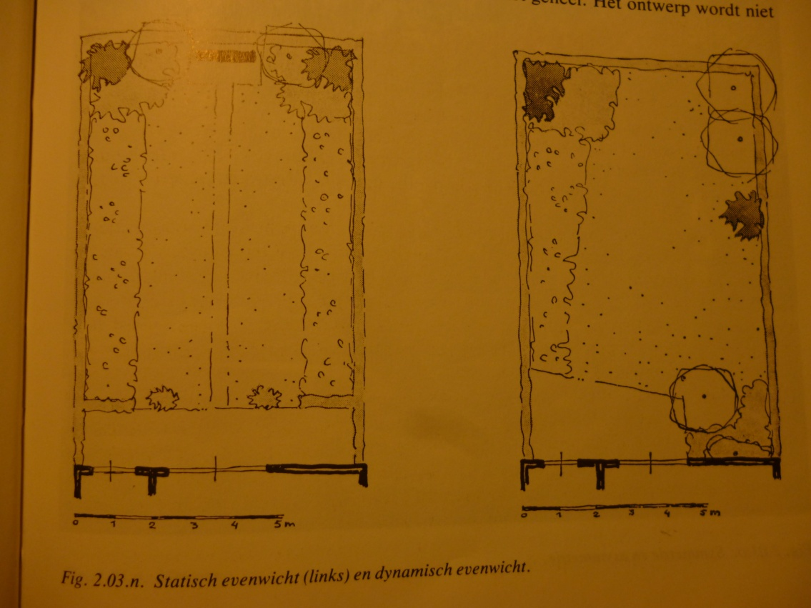
Statisch en dynamisch, symmetrie en asymetrie
Symmetrie is de herhaling van een compositie in spiegelbeeld. Dit geeft een statisch evenwicht.
Evenwicht dat gemaakt is binnen een asymmetrische compositie is er een dynamisch evenwicht.

Slide 17
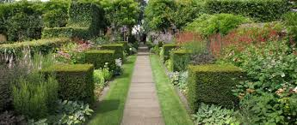
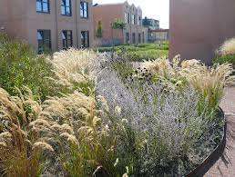
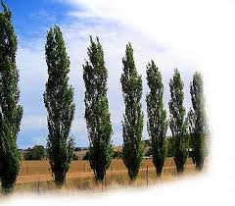
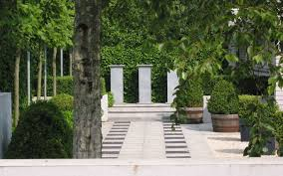
Herhaling metrum, ritme
Statisch ritme, populieren
Dynamisch ritme, groepjes die verschillen

Slide 18
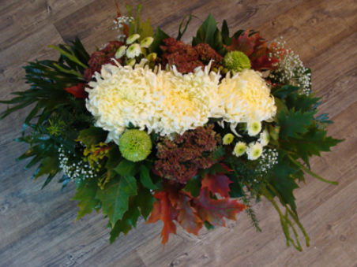
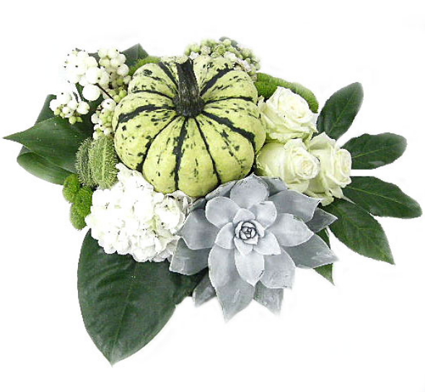
Ritme
Géén ritme

Slide 19
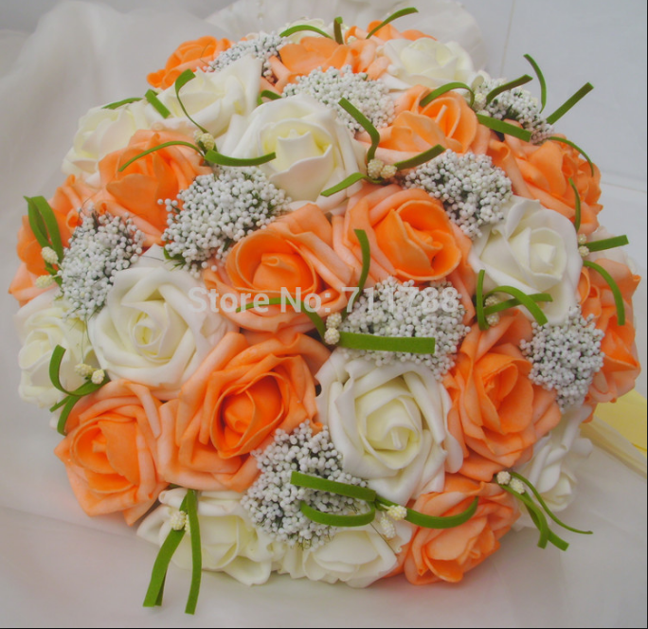
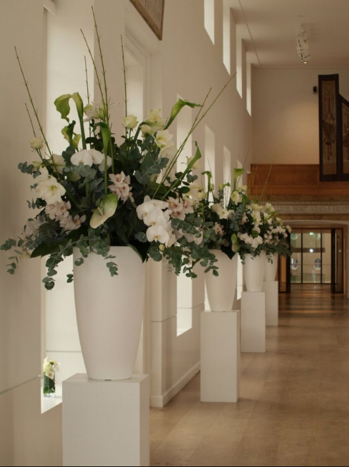
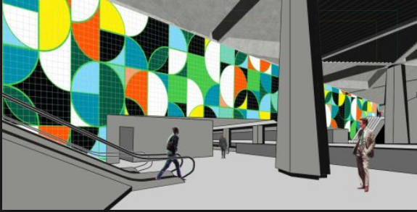
2x Dynamisch ritme
Statisch ritme

Slide 20
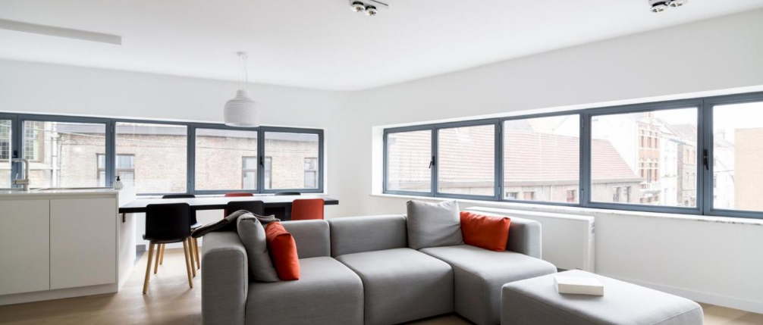
Ritme
Rode stoelen en kussens, ramen.

Slide 21
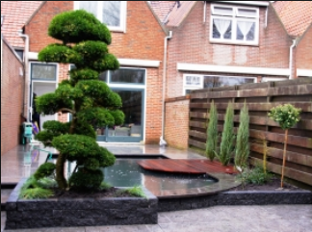
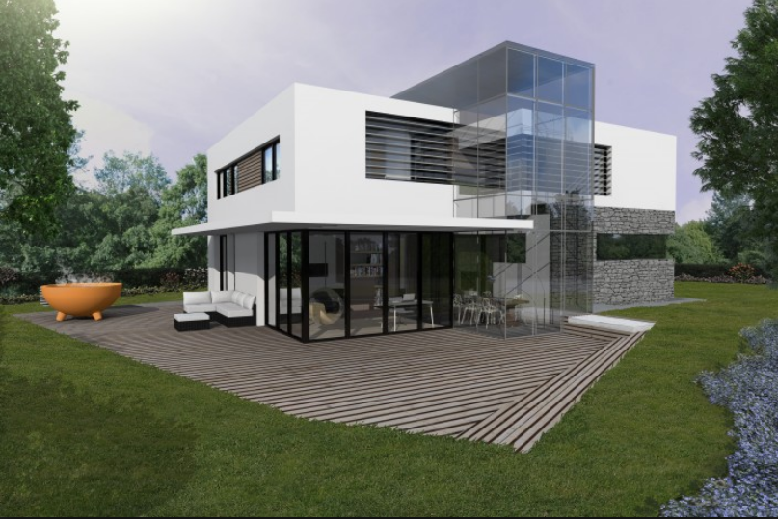
Bebouwing en ontwerp sluiten op elkaar aan
Huis en tuin lopen in elkaar over via verharding, beplanting, pergola…
Bebouwing en ontwerp passen bij elkaar
Passen deze huizen en tuinen bij elkaar?

Slide 22
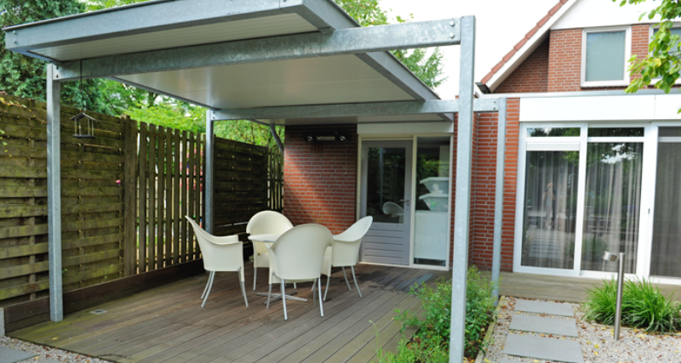
Bebouwing en ontwerp sluiten op elkaar aan
Is het huis verbonden met de tuin dmv het afdak?
Wat vinden jullie van de schutting?

Slide 23
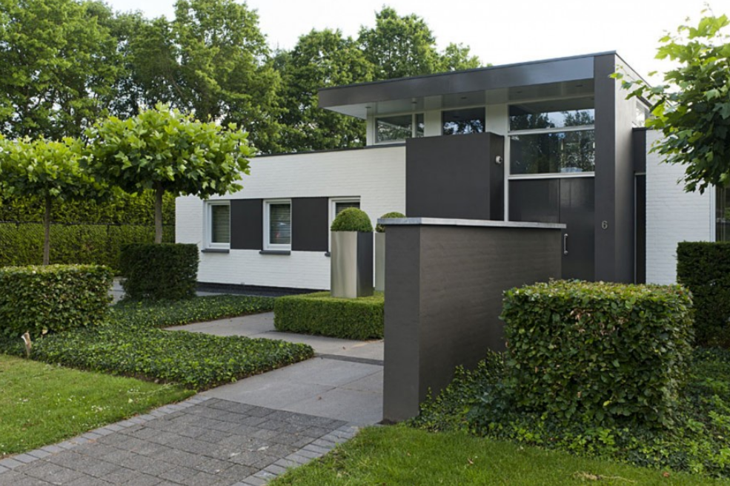
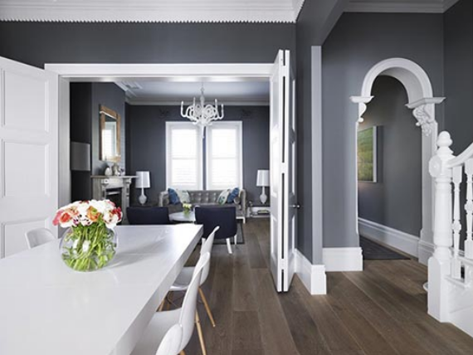
Bebouwing en ontwerp sluiten op elkaar aan
Huis en tuin passen, maar wel saai…
Weet jij waarom?
Wat klopt hier niet?

Slide 24
Vorm, lijn, kleur
Hoekig, gebogen
Slingerende lijnen zijn vaak ‘nep’ in plaats van landschappelijk.
De kleine tuin is meer geschikt voor architectonische lijnen.
Maak voor plantvakken de lijnen niet te golvend. Planten maken ze toch al minder recht.
Golvende lijnen moeten strak en doelbewust toegepast worden.

Slide 25
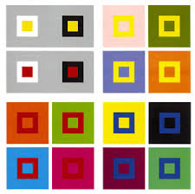
Kleur
In ons klimaat doen aardkleuren het best.
Complementaire kleuren
Evenwicht tussen kleuren
Warme en koele kleuren
Géén evenwicht betekend EXPRESSIE dit geldt ook voor massa en ruimte, formaat, textuur, etc….

Slide 26
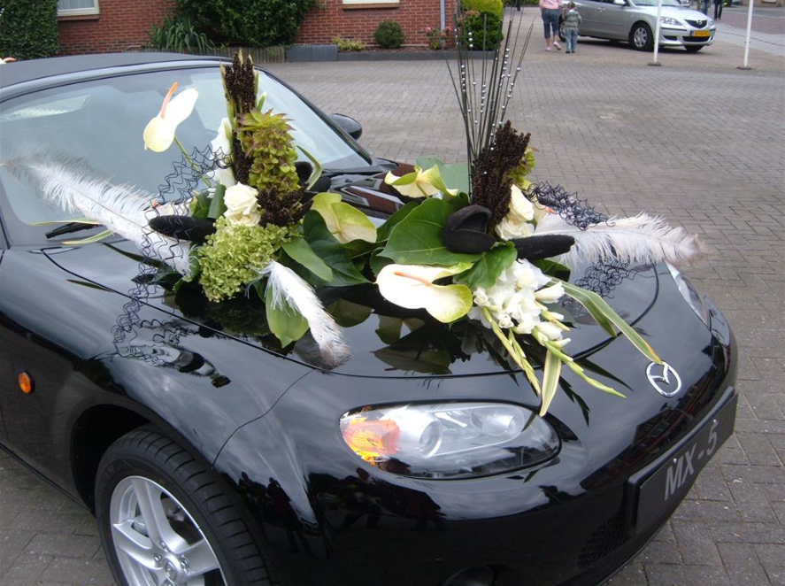
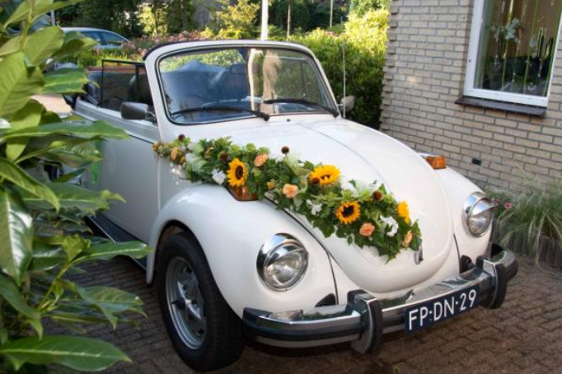
Vergelijk
Let op:
Schaal
Ritme
Contrast

Slide 27
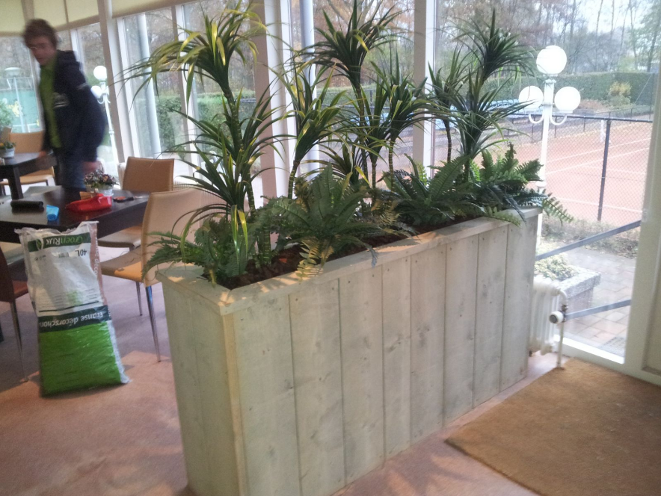
Ruimte en massa
Gebouw en ontwerp passen bij elkaar
Nevenschikking en dominantie
Hoogte van de zijwanden
Verhoudingen
Schaal
Harmonie of contrast
Statisch of dynamisch evenwicht
Ritme
Vorm en lijn
Kleur
Wat is er hier mis of goed?

Slide 28
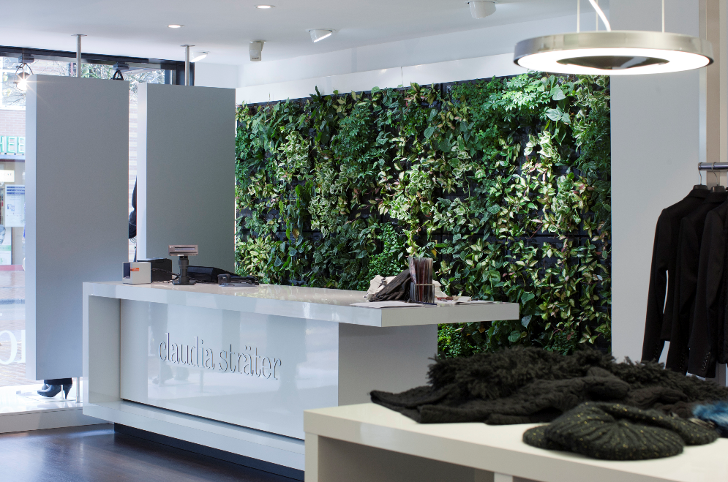
Ruimte en massa
Gebouw en ontwerp passen bij elkaar
Nevenschikking en dominantie
Hoogte van de zijwanden
Verhoudingen
Schaal
Harmonie of contrast
Statisch of dynamisch evenwicht
Ritme
Vorm en lijn
Kleur
Wat is er hier mis of goed?

Slide 29
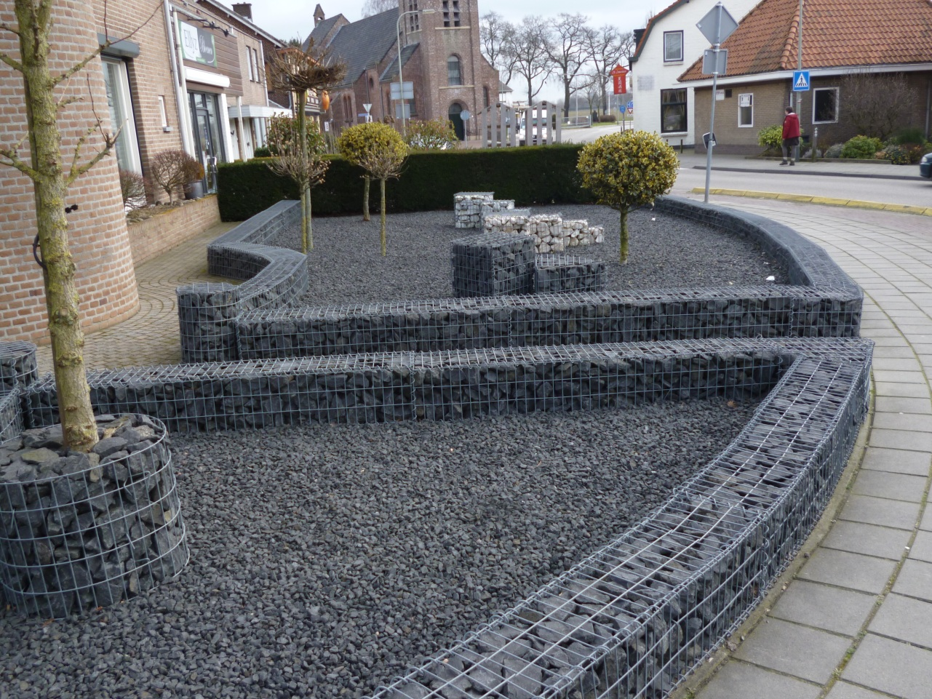
Ruimte en massa
Gebouw en ontwerp passen bij elkaar
Nevenschikking en dominantie
Hoogte van de zijwanden
Verhoudingen
Schaal
Harmonie of contrast
Statisch of dynamisch evenwicht
Ritme
Vorm en lijn
Kleur
Wat is er hier mis of goed?

Slide 30
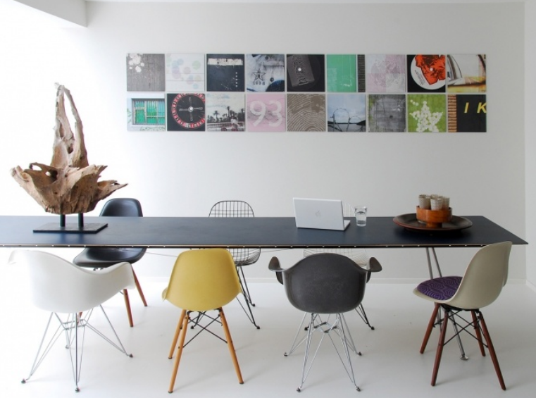
Ruimte en massa
Ruimten
Nevenschikking en dominantie
Hoogte van de zijwanden
Verhoudingen
Schaal
Harmonie of contrast
Statisch of dynamisch evenwicht
Ritme
Vorm en lijn
Kleur
Wat is er hier mis of goed?

Slide 31
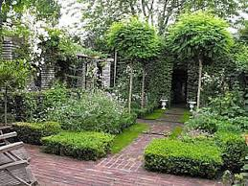
Ruimte en massa
Ruimten
Nevenschikking en dominantie
Hoogte van de zijwanden
Verhoudingen
Schaal
Harmonie of contrast
Statisch of dynamisch evenwicht
Ritme
Vorm en lijn
Kleur
Wat is er hier mis of goed?

Slide 32
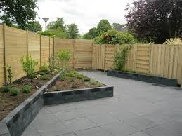
Ruimte en massa
Ruimten
Nevenschikking en dominantie
Hoogte van de zijwanden
Verhoudingen
Schaal
Harmonie of contrast
Statisch of dynamisch evenwicht
Ritme
Vorm en lijn
Kleur
Wat is er hier mis of goed?

Slide 33
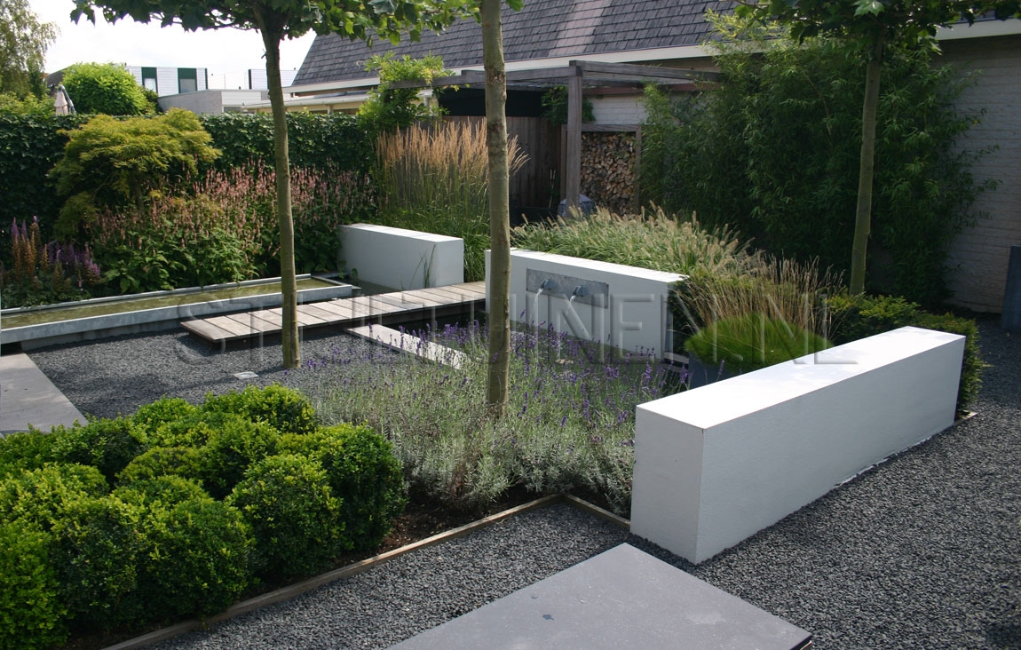
Ruimte en massa
Ruimten
Nevenschikking en dominantie
Hoogte van de zijwanden
Verhoudingen
Schaal
Harmonie of contrast
Statisch of dynamisch evenwicht
Ritme
Vorm en lijn
Kleur
Wat is er hier mis of goed?

Slide 34
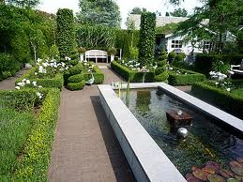
Ruimte en massa
Ruimten
Nevenschikking en dominantie
Hoogte van de zijwanden
Verhoudingen
Schaal
Harmonie of contrast
Statisch of dynamisch evenwicht
Ritme
Vorm en lijn
Kleur
Wat is er hier mis of goed?

Slide 35
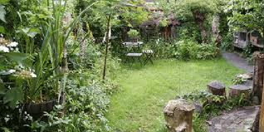
Ruimte en massa
Ruimten
Nevenschikking en dominantie
Hoogte van de zijwanden
Verhoudingen
Schaal
Harmonie of contrast
Statisch of dynamisch evenwicht
Ritme
Vorm en lijn
Kleur
Wat is er hier mis of goed?

